Slide 1
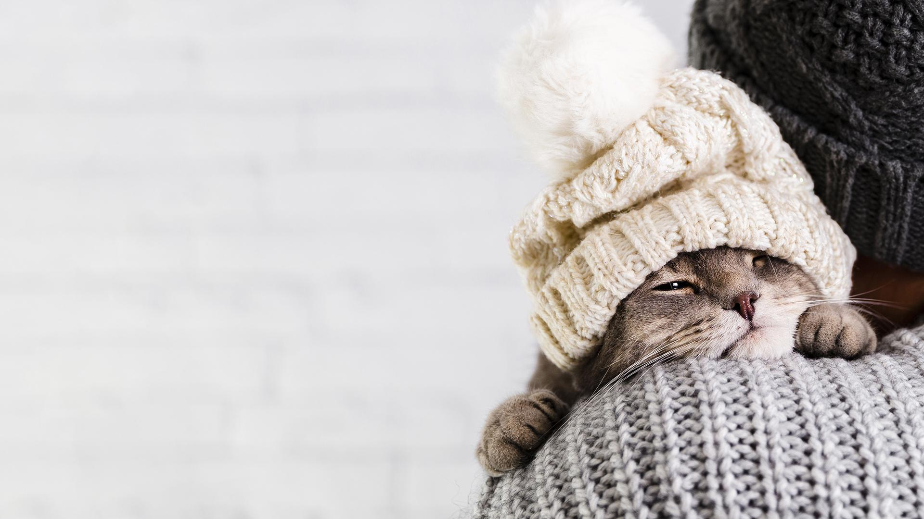
Petz
Adote um amigo
David Sathler de Siqueira
Pedro Henrique Moreira

Slide 2
Cenário
Hoje em dia, nós temos um grande problema com abandono de animais. Segundo a OMS, existem cerca de 10 milhões de gatos e 20 milhões de cães abandonados no país. Quando entrevistados, seis em cada dez brasileiros falaram que deixariam seu animal caso surgisse a necessidade de mudar de casa. Outros motivos para o abandono também foram comentados, como a falta de tempo, o comportamento do animal e a chegada de um filho.

Slide 3
Solução
Vendo todo este cenário, surgiu a ideia de montar a ONG Petz. Buscamos minimizar o sofrimento dos bichinhos que foram abandonados os resgatando e oferecendo um novo lar na nossa chácara, até que sejam adotados por uma nova família.
Realizaremos também diversas palestras sobre temas relacionados a cuidado animal, onde pessoas e entidades de todas as regiões poderão visitar nossa chácara e assim aproveitar para conhecer os bichinhos.

Slide 4
Sobre nosso programa
Nosso programa foi desenvolvido em Java utilizando o padrão de arquitetura de software MVC e o padrão DAO em conjunto com Singleton, para persistência de dados.

Slide 5
Funcionalidades
Usuários
- Realizar seu cadastro.
- Listar todos os animais e suas informações.
- Adotar os animais.
Instituições
- Realizar seu cadastro.
- Agendar palestras e realizar excursões.
- Selecionar os temas das palestras.
Palestrantes
- Realizar seu cadastro.
- Definir temas de suas palestras.
Administrador
- Pode criar, remover e listar qualquer registro no banco.

Slide 6
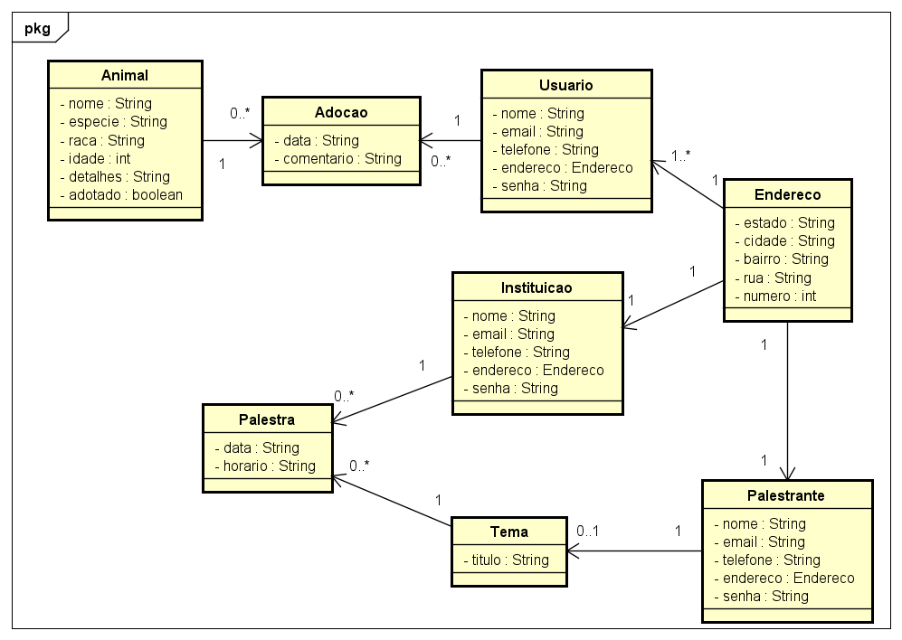
Diagrama de Classes

Slide 7
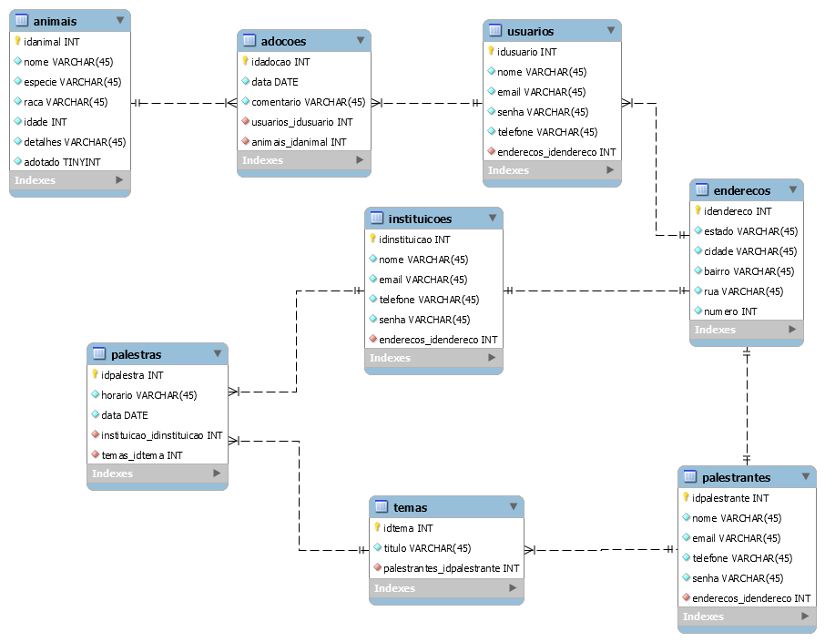
Modelo Conceitual Lógico

Slide 8
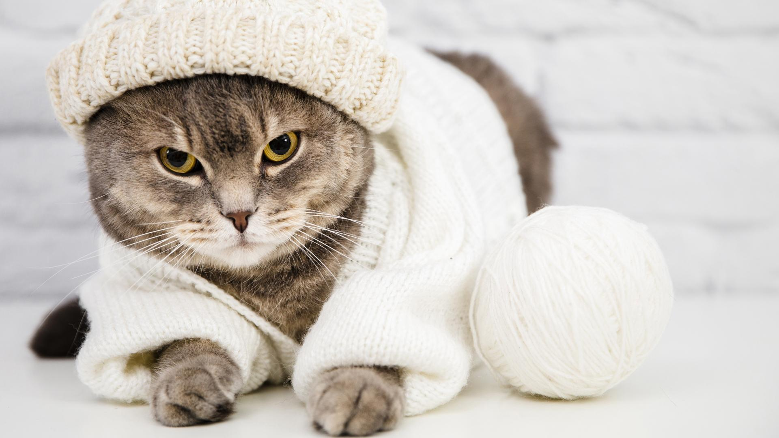
Uau!
Agora vamos dar uma olhada no código!

